Slide 1
玩转智能小车
第十三课
小车巡线

Slide 2
课程目标
理解小车巡线原理
掌握小车巡线运动

Slide 3
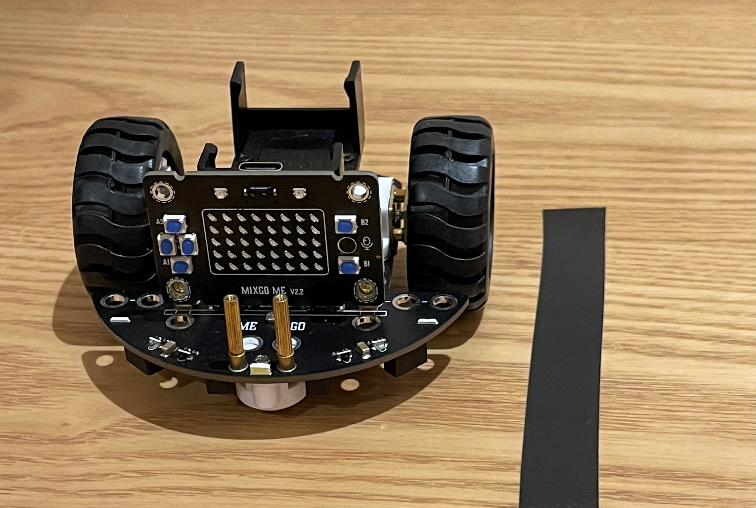
背景介绍
小车巡线
Adam在酒店叫了酒店服务，打开房门时发现是一个无人小车将他要的餐点送来的。他不禁好奇，这些无人小车是怎么控制着沿边前进的，用ME GO小车是否也能实现这种沿边行驶呢？

Slide 4
想一想
怎样使小车能够做固定路线的运动呢？
贴好线路并采用巡线传感器。

Slide 5
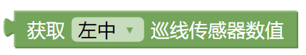

软件模块列表
ME Go模块

Slide 6
流程图

Slide 7
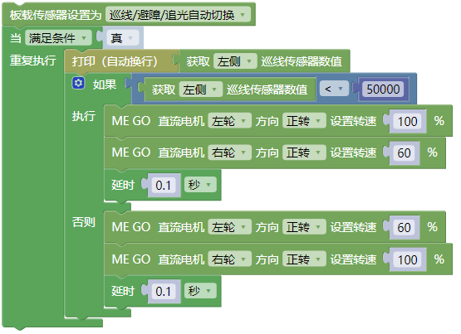
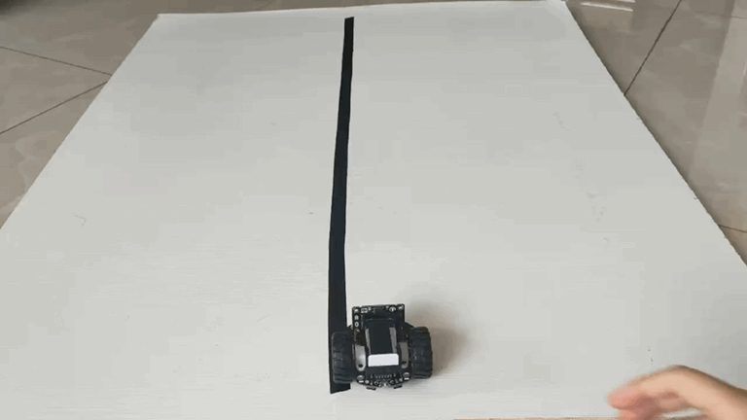
代码
代码展示

Slide 8
知识讲解
小车巡线运动
在这一课中，我们使用了巡线传感器使汽车跟踪线。
这个任务利用了小车不同位置的巡线传感器获取距离数据，然后判断前进或转弯等移动动作。

Slide 9
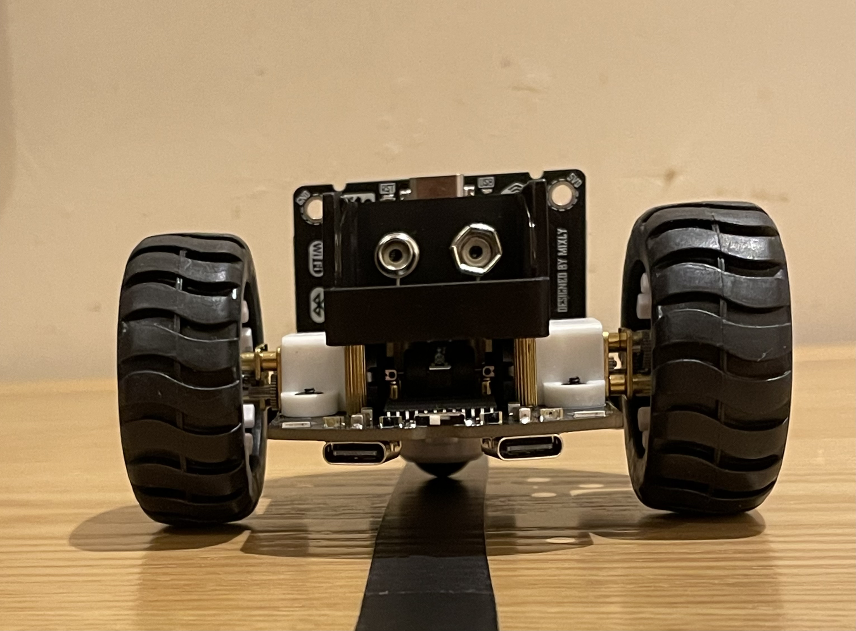
拓展任务
多重巡线
Adam发现使用单侧巡线传感器控制小车运动时，小车和线的距离较远，在实际使用中线路设计和道路宽度限制较大。如果采用两侧的巡线传感器一起工作，使得小车在实际使用中的效果能有所提升。

Slide 10
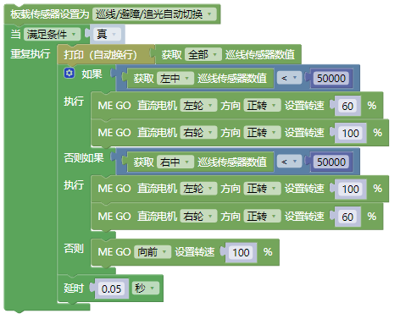
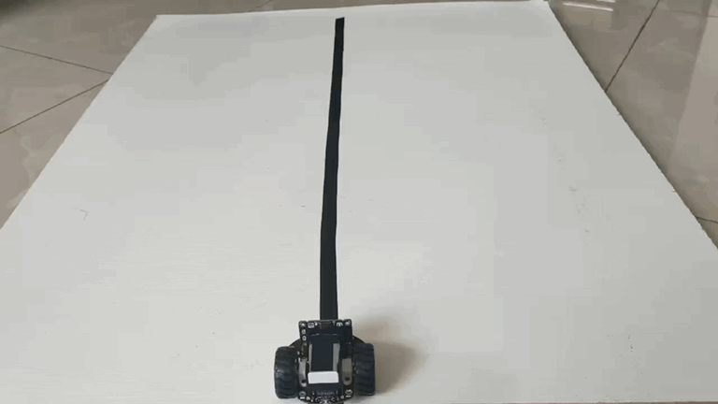
样例
代码样例

Slide 11

常见问题
问题1：小车检测不到贴好的胶带路线。
小车能够检测到黑色胶带贴成的路线，如果胶带颜色浅可能会检测不到。建议在实际操作过程中使用黑色的胶带。你也可以检查传感器的阈值是否太过苛刻。
问题2：在完成拓展任务的过程中，小车只会直线行走，没有巡线的表现。
在让小车沿着中间的路线运动时，需要使用左中和右中巡线传感器。如果使用左侧和右侧巡线传感器的话，所测的是外侧边缘的胶带线路，不能让小车检测到中间的胶带路线。

